Slide 1
本资料分享自高中数学同步资源大全QQ群483122854 专注收集同步资源期待你的加入与分享
联系QQ309000116加入百度网盘群2500G一线老师必备资料一键转存，自动更新，一劳永逸
第7章 §7.2 排列
第3课时 排列的应用

Slide 2
学习目标
1.进一步加深对排列概念的理解.
2.掌握几种有限制条件的排列，能应用排列数公式解决简单的实
际问题.

Slide 3
内容索引
一、无限制条件的排列问题
二、 “相邻”与“不相邻”问题
三、元素“在”与“不在”问题
四、定序问题
随堂演练
课时对点练

Slide 4
一、无限制条件的排列问题

Slide 5
例1 (1)有5个不同的科研小课题，从中选3个由高二(6)班的3个学习兴趣小组进行研究，每组一个课题，共有多少种不同的安排方法？
解 从5个不同的科研小课题中选出3个，由3个学习兴趣小组进行研究，对应于从5个不同元素中取出3个元素的一个排列.

Slide 6
(2)12名选手参加校园歌手大奖比赛，比赛设一等奖、二等奖、三等奖各一名，每人最多获得一种奖项，共有多少种不同的获奖情况？

Slide 7
反思感悟 对简单的没有限制条件的排列问题，在分清元素和位置的情况下，直接用排列数公式进行计算.

Slide 8
跟踪训练1 (1)将3张不同电影票分给10人中的3人，每人1张，则共有_____种不同的分法.
720
解析 问题相当于从10张电影票中选出3张排列起来，这是一个排列问题.故不同分法的种数为

Slide 9

(2)从班委会5名成员中选出3名，分别担任班级学习委员、文娱委员与体育委员，不同的选法共有_____种.
60

Slide 10
二、 “相邻”与“不相邻”问题

Slide 11
例2 有3名男生，4名女生，共7个人站成一排，在下列情况下，各有多少种不同的站法.
(1)男、女各站在一起；

Slide 12
(2)男生必须排在一起；
解 (捆绑法)把所有男生看作一个元素，与4名女生组成5个元素全排列，

Slide 13
(3)男生不能排在一起；

Slide 14
(4)男生互不相邻，且女生也互不相邻.

Slide 15
反思感悟 处理元素“相邻”“不相邻”问题应遵循“先整体，后局部”的原则.
(1)元素相邻问题，一般用“捆绑法”，先把相邻的若干个元素“捆绑”为一个大元素与其余元素全排列，然后再松绑，将这若干个元素内部全排列.
(2)元素不相邻问题，一般用“插空法”，先将不相邻元素以外的“普通”元素全排列，然后在“普通”元素之间及两端插入不相邻元素.

Slide 16
跟踪训练2 (1)5人站成一排，甲、乙两人之间恰有1人的不同站法的种数为
A.18 B.24 C.36 D.48
√

Slide 17
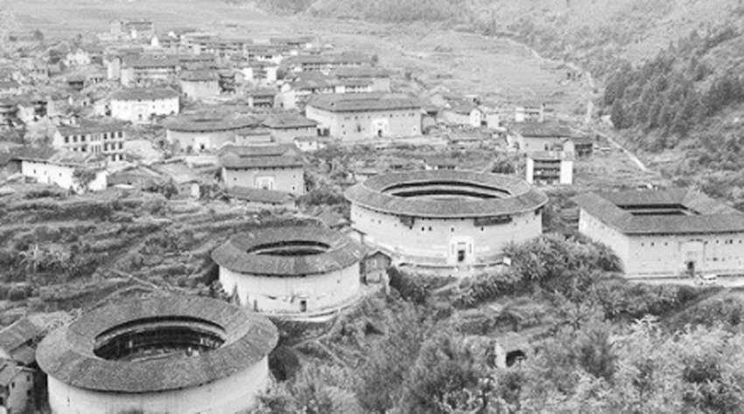
(2)永定土楼，位于中国东南沿海的福建省龙岩市，是世界上独一无二的神奇的山区民居建筑，是中国古建筑的一朵奇葩，并成功列入世界遗产名录.它历史悠久、风格独特，规模宏大、结构精巧.土楼具体有圆形、方形、五角形、八角形、日字形、回字形、吊脚楼等类型.现有某大学建筑系学生要重点对这七种主要类型的土楼依次进行调查研究.要求调查顺序中，圆形要排在第一个或最后一个，方形、五角形相邻，则共有________种不同的排法.
A.480 B.240
C.384 D.1 440
√

Slide 18
解析 当圆形排在第一个，因为方形、五角形相邻，
综上，圆形要排在第一个或最后一个，方形、五角形相邻，则共有480种不同的排法.

Slide 19
三、元素“在”与“不在”问题

Slide 20
例3 从6名运动员中选出4人参加4×100 m接力赛，求满足下列条件的参赛方法数：
(1)甲不能跑第一棒和第四棒；

Slide 21
解 方法一 (元素分析法)从人(元素)的角度考虑，优先考虑甲，分以下两类：

Slide 23
(2)甲不能跑第一棒，乙不能跑第四棒.

Slide 24
解 方法一 (元素分析法)从人(元素)的角度考虑，优先考虑乙，可分为如下两类：
第一类，乙参加比赛，此时优先考虑乙，分为两种情况：
此时按甲是否参赛，又分为两类：

Slide 25
由分类计数原理，得乙参加比赛共有60＋96＝156(种)方法.
综上，共有156＋96＝252(种)参赛方法.
方法二 (位置分析法)从位置的角度考虑，第一棒与第四棒为特殊位置，优先考虑第一棒，分为如下两类：

Slide 27
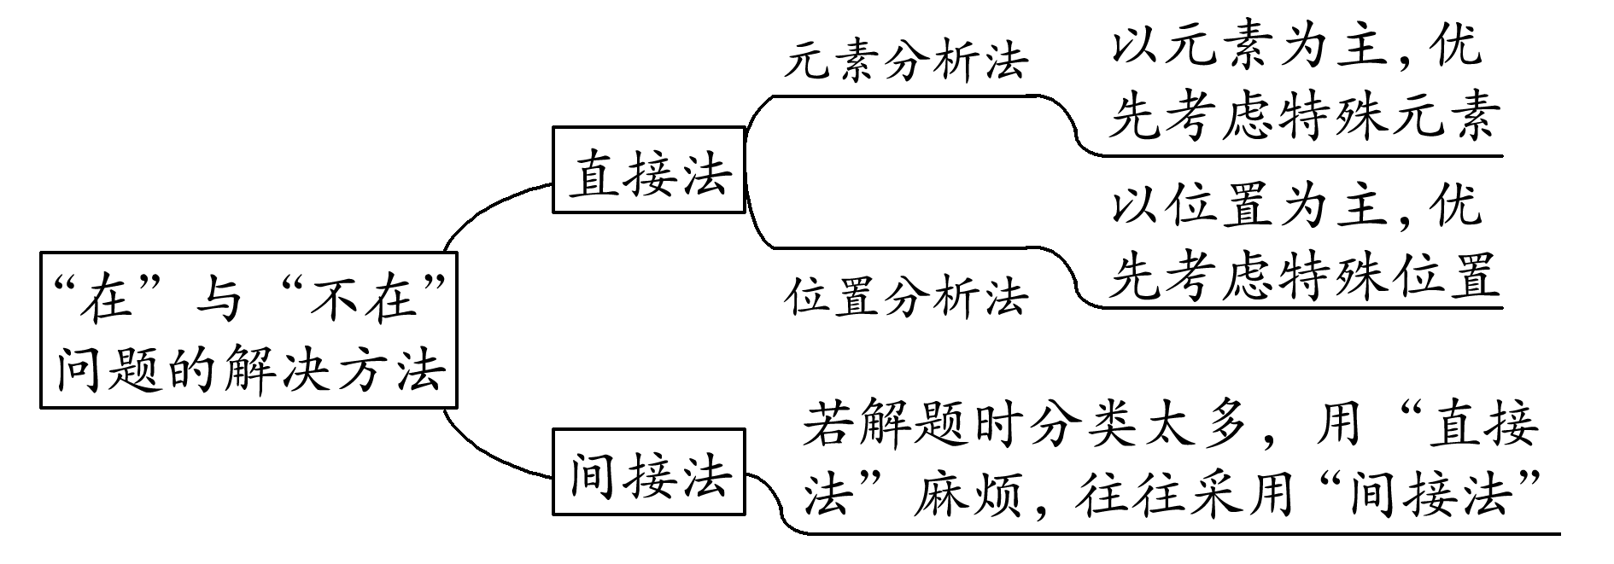
反思感悟 “在”与“不在”问题的解决方法

Slide 28
跟踪训练3 六人按下列要求站一横排，分别有多少种不同的站法？
(1)甲只能在中间或两端；

Slide 29
(2)甲、乙必须在两端；

Slide 30
(3)甲不在最左端，乙不在最右端.

Slide 31
四、定序问题

Slide 32
例4 某电视节目的主持人邀请年龄互不相同的5位嘉宾逐个出场亮相.
(1)其中有3位老者要按年龄从大到小的顺序出场，出场顺序有多少种？

Slide 33
(2)3位老者与2位年轻人都要分别按从大到小的顺序出场，顺序有多少种？

Slide 34
反思感悟 在有些排列问题中，某些元素有前后顺序是确定的(不一定相邻)，解决这类问题的基本方法有两种：
(2)插空法，即m个元素之间的先后顺序确定不变，因此先排这m个元素，只有一种排法，然后把剩下的n个元素分类或分步插入由以上m个元素形成的空隙中.

Slide 35
跟踪训练4 五个人排成一排，求满足下列条件的不同排列各有多少种.
(1)A，B，C三人左中右顺序不变(不一定相邻)；

Slide 36
(2)A在B的左边且C在D的右边(可以不相邻).

Slide 37
课堂小结
1.知识清单：
(1)有限制条件的排列问题.
(2)“邻”与“不邻”“在”与“不在”以及定序问题.
2.方法归纳：捆绑法、插空法、定序问题除法处理、间接法.
3.常见误区：分类讨论时，出现重复或遗漏，各种方法使用不当.

Slide 38
随堂演练

Slide 39
1.某天上午要排语文、数学、体育、计算机四节课，其中体育不排在第一节，那么这天上午课程表的不同排法共有
A.6种 B.9种 C.18种 D.24种
√
1
2
3
4

Slide 40
2.6名同学排成一排，其中甲、乙必须排在一起的不同排法共有
A.720种 B.360种 C.240种 D.120种
√
1
2
3
4

Slide 41
3.用1,2,3,4,5,6,7组成没有重复数字的七位数，若1,3,5,7的顺序一定，则有_____个七位数符合条件.
210
解析 若1,3,5,7的顺序不定，
1
2
3
4

Slide 42
4.两家夫妇各带一个小孩一起去公园游玩，购票后排队依次入园.为安全起见，首尾一定要排两位爸爸，另外，两个小孩一定要排在一起，则这6人的入园顺序排法种数为_____.
24
解析 分3步进行分析，
则共有2×2×6＝24(种)排法.
1
2
3
4

Slide 43
课时对点练

Slide 44


基础巩固
1.6位学生排成两排，每排3人，则不同的排法种数为
A.36 B.120 C.240 D.720
√
1
2
3
4
5
6
7
8
9
10
11
12
13
14
15
16

Slide 45
2.6位选手依次演讲，其中选手甲不排在第一个也不排在最后一个演讲，则不同的演讲次序共有
A.240种 B.360种 C.480种 D.720种
√
1
2
3
4
5
6
7
8
9
10
11
12
13
14
15
16

Slide 46
3.(多选)若3男3女排成一排，则下列说法错误的是
A.共计有720种不同的排法
B.男生甲排在两端的共有120种排法
C.男生甲、乙相邻的排法总数为120种
D.男女生相间排法总数为72种
√
√
1
2
3
4
5
6
7
8
9
10
11
12
13
14
15
16

Slide 47
4.请把“加油了我的国”这六个字随机地排成一排，其中“加”“油”这两个字必须相邻(可以交换顺序)，“了”“的”这两个字不能相邻，则不同的排法种数为
A.72 B.108 C.144 D.288
√
1
2
3
4
5
6
7
8
9
10
11
12
13
14
15
16

Slide 48
5.由数字0,1,2,3,4组成无重复数字的三位数，其中偶数个数为
A.12 B.18 C.30 D.60
√
1
2
3
4
5
6
7
8
9
10
11
12
13
14
15
16

Slide 49
6.一排9个座位坐了3个三口之家，若每家人坐在一起，则不同的坐法种数为
A.3×3! B.3×(3！)³ C.(3！)⁴ D.9!
√
1
2
3
4
5
6
7
8
9
10
11
12
13
14
15
16

Slide 50
7.4名运动员参加4×100接力赛，根据平时队员训练的成绩，甲不能跑第一棒，乙不能跑第四棒，则不同的出场顺序有____种.
14
1
2
3
4
5
6
7
8
9
10
11
12
13
14
15
16

Slide 51
8.某诗词类节目组决定把《将进酒》《山居秋瞑》《望岳》《送杜少府之任蜀州》和另外确定的两首诗词排在后六场，并要求《将进酒》与《望岳》相邻，且《将进酒》排在《望岳》的前面，《山居秋瞑》与《送杜少府之任蜀州》不相邻，且均不排在最后，则后六场诗词的排法有_____种.(用数字作答)
36
1
2
3
4
5
6
7
8
9
10
11
12
13
14
15
16

Slide 52
解析 根据题意，分两步分析：
1
2
3
4
5
6
7
8
9
10
11
12
13
14
15
16

Slide 53
9.某次文艺晚会上共演出8个节目，其中2个唱歌、3个舞蹈、3个曲艺节目，求分别满足下列条件的节目编排方法有多少种？
(1)一个唱歌节目开头，另一个放在最后压台；
1
2
3
4
5
6
7
8
9
10
11
12
13
14
15
16

Slide 54
(2)2个唱歌节目互不相邻；
1
2
3
4
5
6
7
8
9
10
11
12
13
14
15
16

Slide 55
(3)2个唱歌节目相邻且3个舞蹈节目不相邻.
1
2
3
4
5
6
7
8
9
10
11
12
13
14
15
16

Slide 56
10.用0,1,2，…，9十个数可组成多少个满足以下条件的且没有重复数字的排列：
(1)五位奇数？
1
2
3
4
5
6
7
8
9
10
11
12
13
14
15
16

Slide 57
(2)大于30 000的五位偶数？
解 要得偶数，末位应从0,2,4,6,8中选取，而要得比30 000大的五位偶数，可分两类：
由分类计数原理知，比30 000大的无重复数字的五位偶数的个数共有4 704＋6 048＝10 752.
1
2
3
4
5
6
7
8
9
10
11
12
13
14
15
16

Slide 58
综合运用
11.在制作飞机的某一零件时，要先后实施6个工序，其中工序A只能出现在第一步或最后一步，工序B和C在实施时必须相邻，则实施顺序的编排方法共有
A.34种 B.48种 C.96种 D.144种
√
1
2
3
4
5
6
7
8
9
10
11
12
13
14
15
16

Slide 59
12.五声音阶按音高顺序依次为宫、商、角、徵、羽.如果把这五个音阶全用上，排成一列(无重复)，且要求宫、羽两音阶在角音阶的同侧，则不同的排法种数为
A.120 B.90 C.80 D.60
√
1
2
3
4
5
6
7
8
9
10
11
12
13
14
15
16

Slide 60
13.由数字1,2,3,4,5组成没有重复数字的五位数，其中小于50 000的偶数共有
A.60个 B.48个 C.36个 D.24个
√
1
2
3
4
5
6
7
8
9
10
11
12
13
14
15
16

Slide 61
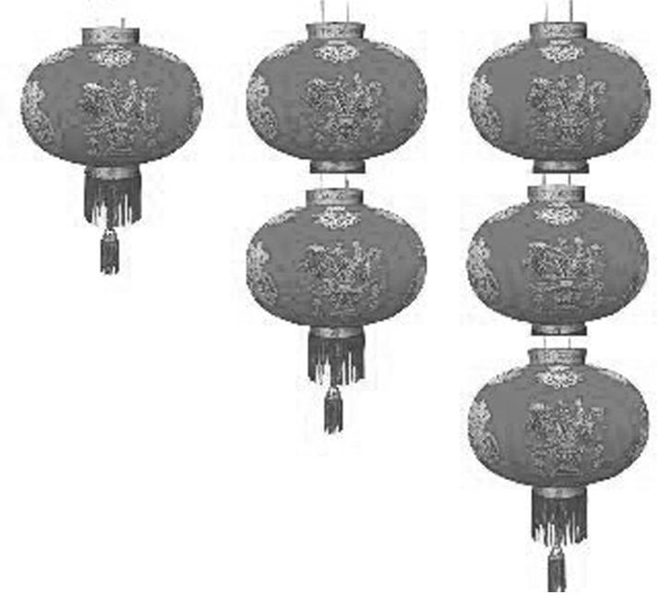
14.某次灯谜大会共设置6个不同的谜题，分别藏在如图所示的6只灯笼里，每只灯笼里仅放一个谜题.并规定一名参与者每次只能取其中一串最下面的一只灯笼并解答里面的谜题，直到答完全部6个谜题，则一名参与者一共有_____种不同的答题顺序.
60
1
2
3
4
5
6
7
8
9
10
11
12
13
14
15
16

Slide 62
因为每次只能取其中一串最下面的一只灯笼内的谜题，每次取灯的顺序确定，
1
2
3
4
5
6
7
8
9
10
11
12
13
14
15
16

Slide 63
拓广探究
15.在探索系数A，ω，φ，b对函数y＝Asin(ωx＋φ)＋b(A>0，ω>0)图象的影响时，我们发现，系数A对其影响是图象上所有点的纵坐标伸长或缩短，通常称为“振幅变换”；系数ω对其影响是图象上所有点的横坐标伸长或缩短，通常称为“周期变换”；系数φ对其影响是图象上所有点向左或向右平移，通常称为“左右平移变换”；系数b对其影响是图象上所有点向上或向下平移，通常称为“上下平移变换”.运用上述四种变换，若函数f(x)＝sin x的图象经过四步变换得到函数g(x)＝2sin ＋1的图象，且已知其中有一步是向右平移 个单位长度，则变换的方法共有
A.6种 B.12种 C.16种 D.24种
√
1
2
3
4
5
6
7
8
9
10
11
12
13
14
15
16

Slide 64
解析 根据题意，该图象变换的过程有振幅变换、周期变换、左右平移变换和上下平移变换共四步，
所以要求左右平移变换在周期变换之前，
1
2
3
4
5
6
7
8
9
10
11
12
13
14
15
16

Slide 65
16.现在要把一条路上7盏路灯全部改装成彩色路灯.如果彩色路灯有红、黄、蓝共三种颜色，在安装时要求相同颜色的路灯不能相邻，而且每种颜色的路灯至少要有2盏，那么有多少种不同的安装方法？
1
2
3
4
5
6
7
8
9
10
11
12
13
14
15
16

Slide 66
解 安装时要求相同颜色的路灯不能相邻，而且每种颜色的路灯至少要有2盏，这说明三种颜色的路灯的分配情况只能是2,2,3盏的形式.
先讨论颜色，在选择颜色时有3种方法，选好了一种颜色后，安装时采用插空的方式.
下面不妨就选择的是两盏红灯、两盏黄灯、三盏蓝灯来讨论.
先排两盏红灯、两盏黄灯，若两盏红灯、两盏黄灯分别两两相邻，有2种排法，则蓝灯有3种排法，共有6种不同的安装方法；
若两盏红灯、两盏黄灯分别两两不相邻，有2种排法，再把蓝灯安排下去有10种安装方法，所以有20种不同的安装方法；
1
2
3
4
5
6
7
8
9
10
11
12
13
14
15
16

Slide 67
若两盏红灯、两盏黄灯恰有一种颜色相邻，
则有2×6＝12(种)不同的安装方法.
综上，共有3×(6＋20＋12)＝114(种)不同的安装方法.
1
2
3
4
5
6
7
8
9
10
11
12
13
14
15
16

Slide 68
本课结束
更多精彩内容请登录：www.xinjiaoyu.com

